Slide 1
스크립트언어02
DANAWANG
2018184009 박성준
2019182026 이수민

Slide 2
목차
프로그램 소개
1
구현 기능
2
개발 진행 상황
3
깃허브 커밋 로그
4
프로그램 시연
5

Slide 3
1
프로그램 소개
상품 및 판매점 검색 프로그램
원하는 판매점에서 원하는 상품을 모은 장바구니 기능 제공

Slide 4
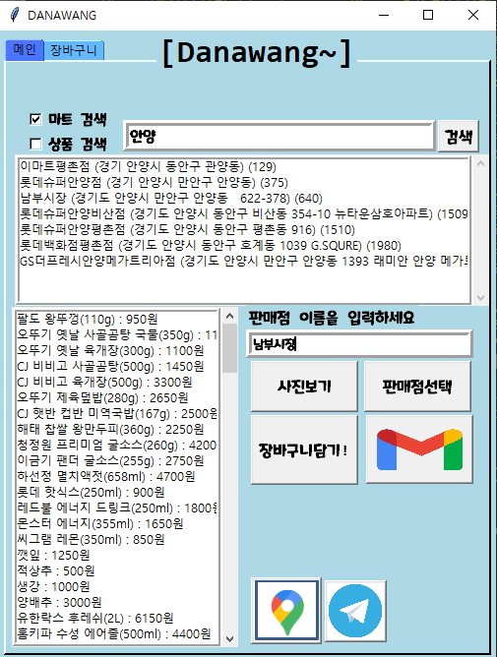
2
구현기능
Tkinter를 이용한 GUI 구현
마트 / 상품 검색 후 출력
총 2 페이지로 구성
선택한 마트 내 상품 출력
장바구니
Gmail 연동

Slide 5
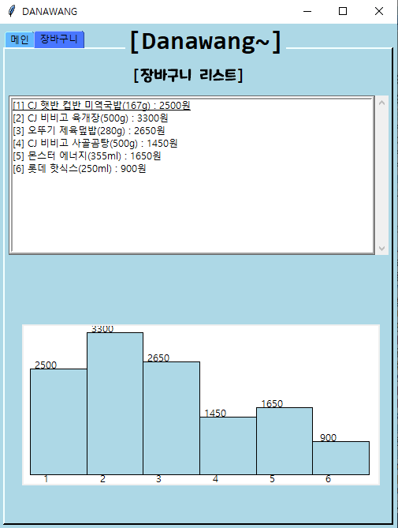
2
구현기능
장바구니 내용 구성
장바구니 내 상품 가격 그래프

Slide 6
3
개발 진행 상황
 | 내용 | 세부 계획
1주차 (5/6 ~ 5/13) | 주제 선정 프로젝트 & 기획 발표 준비 | 공공 데이터 포탈 이용 – Xml 모듈 조사 Git 저장소 생성
2주차 (5/13 ~ 5/20) | 리소스 UI 설계 | 리소스 수집 Tkinter 제작 시작
3주차 (5/20 ~ 5/27) | OpenAPI 연동 연동 데이터 출력 데이터 검색 기능 구현 중간 발표 준비 | 버튼 클릭 시 해당 자료 출력 카테고리 별 데이터 정보 출력 사용자 입력에 따른 데이터 검색 기능 구현
4주차 (5/27 ~ 6/3) | 지도 연동 Gmail 연동 이미지 연동 | 가까운 매장의 위치를 지도 상에 표시 해당 데이터 정보를 Gmail 전송 카카오 REST API를 이용한 이미지 크롤링 구현
5주차 (6/3 ~ 6/10) | 텔레그램 봇 구현 C++ 연동 수정 및 보완 최종 발표 | 텔레그램 봇 구현 C/C++ 연동 제출 파일 완성 최종 발표 준비

Slide 7
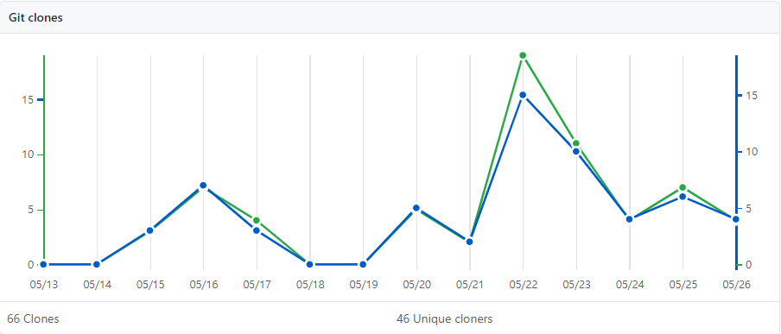
4
깃허브 커밋 로그
https://github.com/parkseongjun2298/Danawang

Slide 8
감사합니다.

